Slide 1
图像识别
于世然

Slide 2
1、 项目总体设计要求分析
通过matlab中alexnet神经网络进行迁移学习，同时利用matlab相机函数实现实时对于白绿红黄四种颜色的辨认，并且通过s-function将.mat文件整合进simulink，实现实时对颜色的判断为剩余部分输出判断信号，白绿为0，黄1，红2.
2、 项目设计思路和实施过程
1）matlab alexnet神经网络进行迁移学习
2）编写图像识别主程序
3）通过simulink中的s-function将学习后的.mat文件整合进入simulink实现信号输出。

Slide 3
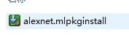
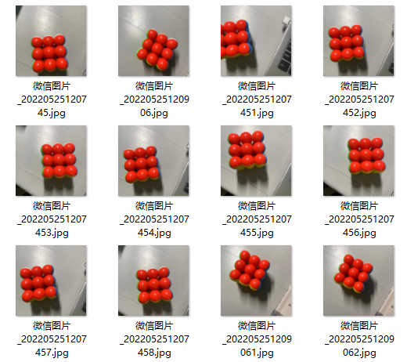
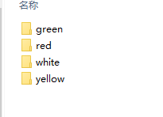
1）matlab alexnet神经网络进行迁移学习
<1>安装alexnet工具包和camera工具包
<2>训练集图片预处理
收集训练集图片，分为四个文件夹：white、green、yellow、red，因为是采用已有的图像识别网络alexnet进行迁移学习。

Slide 4
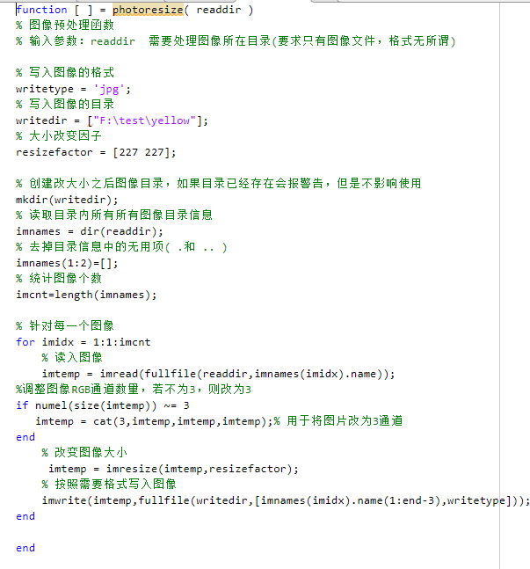
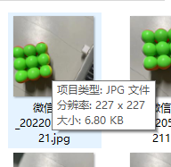
编写训练集图片预处理程序，需要适配alexnet的要求使用227*227*3的rgb图片。

Slide 5
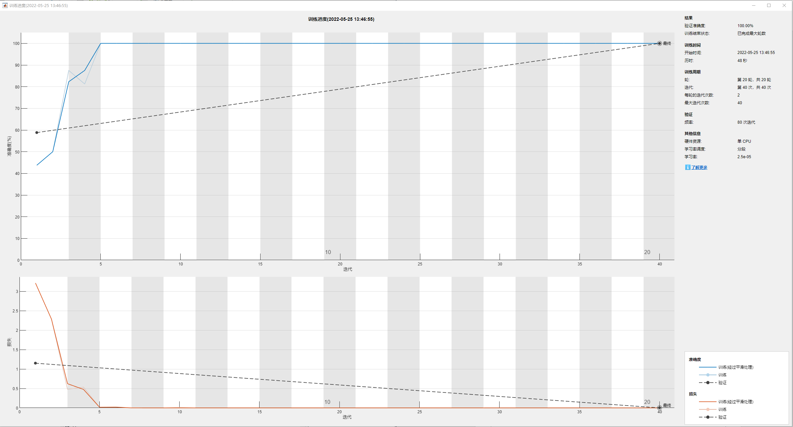
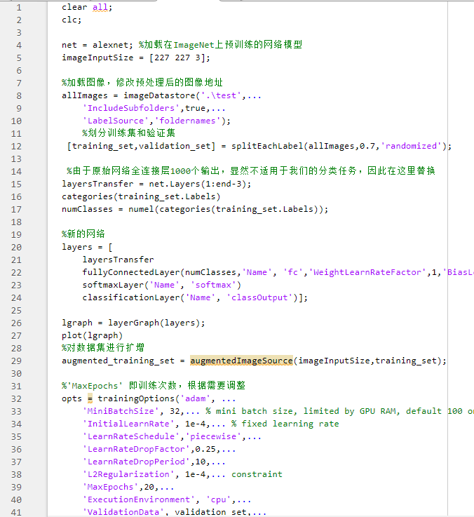
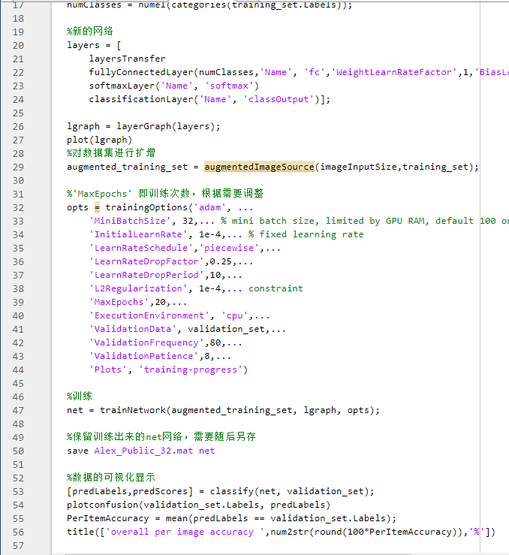
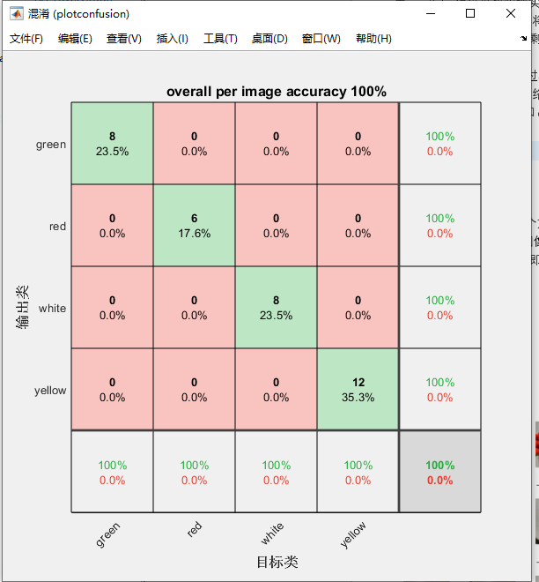
<3>编写迁移训练主函数进行训练
1、加载图像，修改处理后的图像地址2、划分训练集验证集3、替换连接层4、产生新的网络对数据集进行扩增5、训练6、保存新的网络。同时还可以运用matlab库中的一些函数进行训练数据的可视化。

Slide 6
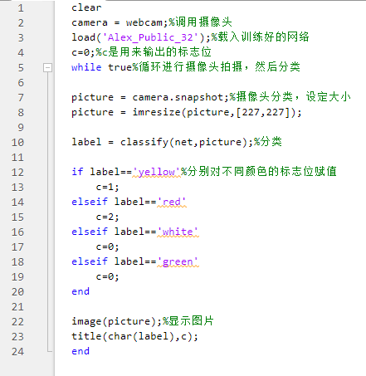
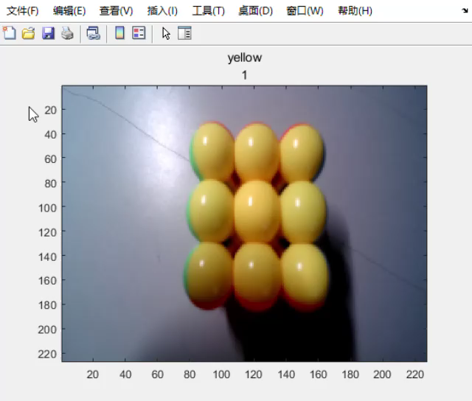
2）编写图像识别主程序
1、调用摄像头和载入训练好的网络2、循环进行摄像头拍照和 对拍照后的图片进行分类3、得到分好结果的类别，给标志位赋值输出4、实时显示得到结果的图像。

Slide 7
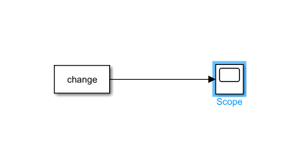
3） 通过simulink中的s-function将学习后的.mat文件整合进入simulink实现信号输出。
<1>Simulink框架的搭建
使用matlab语言编写level-1s函数
Simulink的结构简洁，所有图像处理功能全部集成在编写的s函数中，只输出一个颜色值给队友制作的模块。方便队友之间的合作和通信。

Slide 8
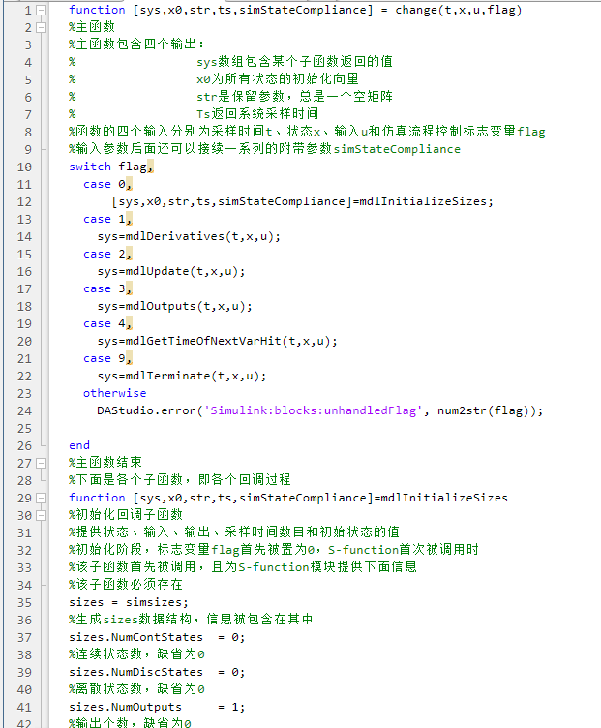
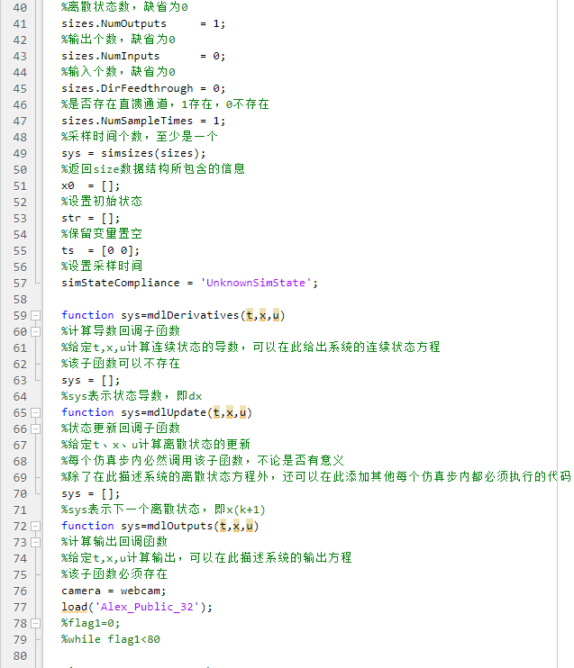
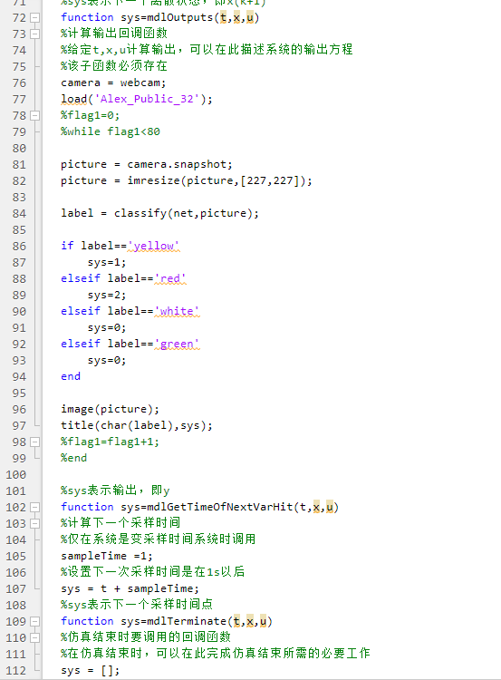
<2>编写s函数
：1、s函数的基本框架包括初始化、回调函数、更新回调函数、输出回调函数、下一次采样时间2、因为我们只是通过s函数输出图像辨认结果，所以我们只对输出回调函数部分进行编辑，像上文提到的图像识别程序一样编写：调用摄像头、训练好的网络，采集图像，判断，输出结果。

Slide 9
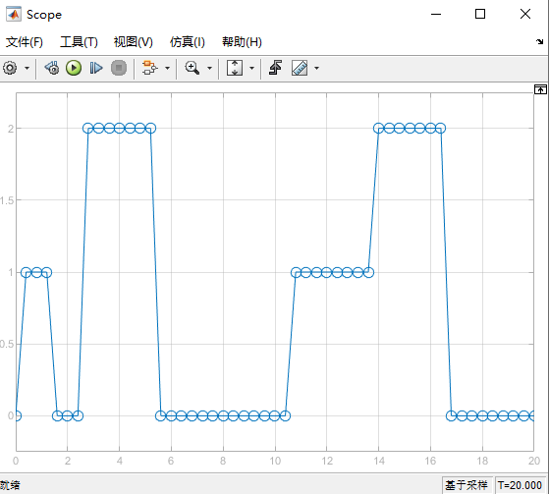
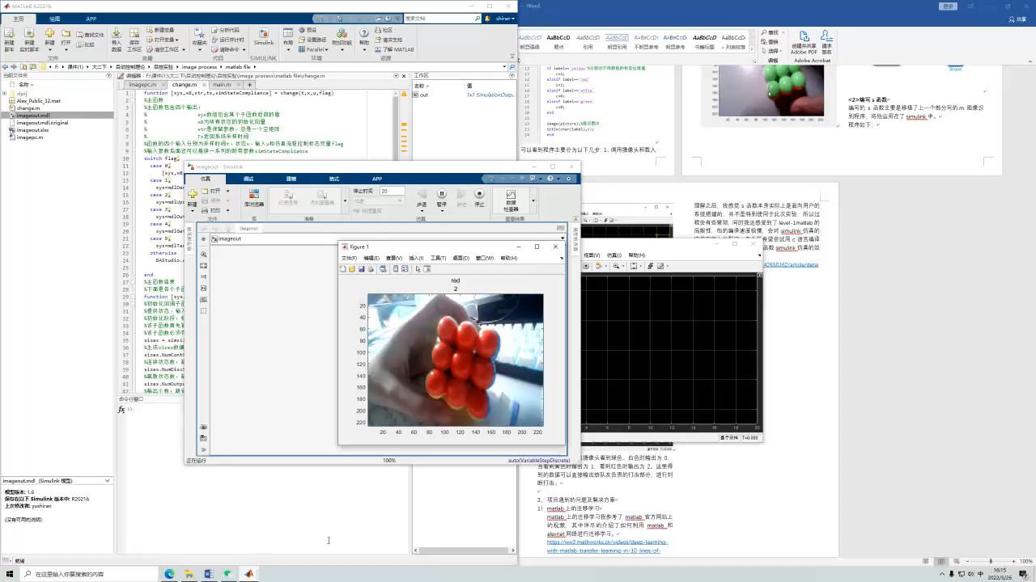

当摄像头看到绿色、白色时输出为0，当看到黄色时输出为1，看到红色时输出为2。这里得到的数据可以直接输出给队友负责的打击部分，进行判断打击。

